Slide 1
Верещагинская земля, ты стала малой Родиной для моей семьи
Автор: Семилетов Александр
учащийся 8б класса МБОУ «Зюкайская СОШ»
Руководитель: учитель географии Айдакова А.Н.

Slide 2
Цель: создать родословное древо моей семьи
Задачи:
1 Побеседовать с родственниками
2 Создать образ родословного древа

Slide 3
Исследование
Фамилия Семилетов образована от словосочетания «Семь лет»
Принадлежит к древнему типу славянских семейных именований, образованных от мирских имён.

Slide 4
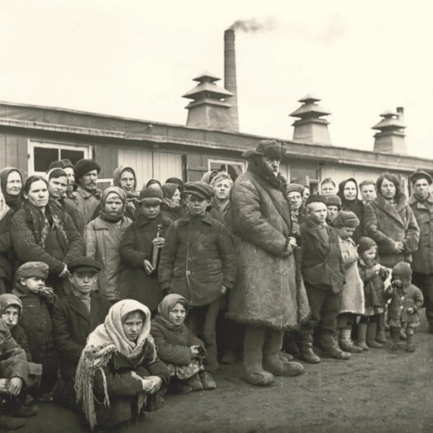
Семилетов Валентин Иванович
Родом был из Тамбовской области.
В Донецке его настигла война.
Попал в плен , был угнан в Германию.

Slide 5
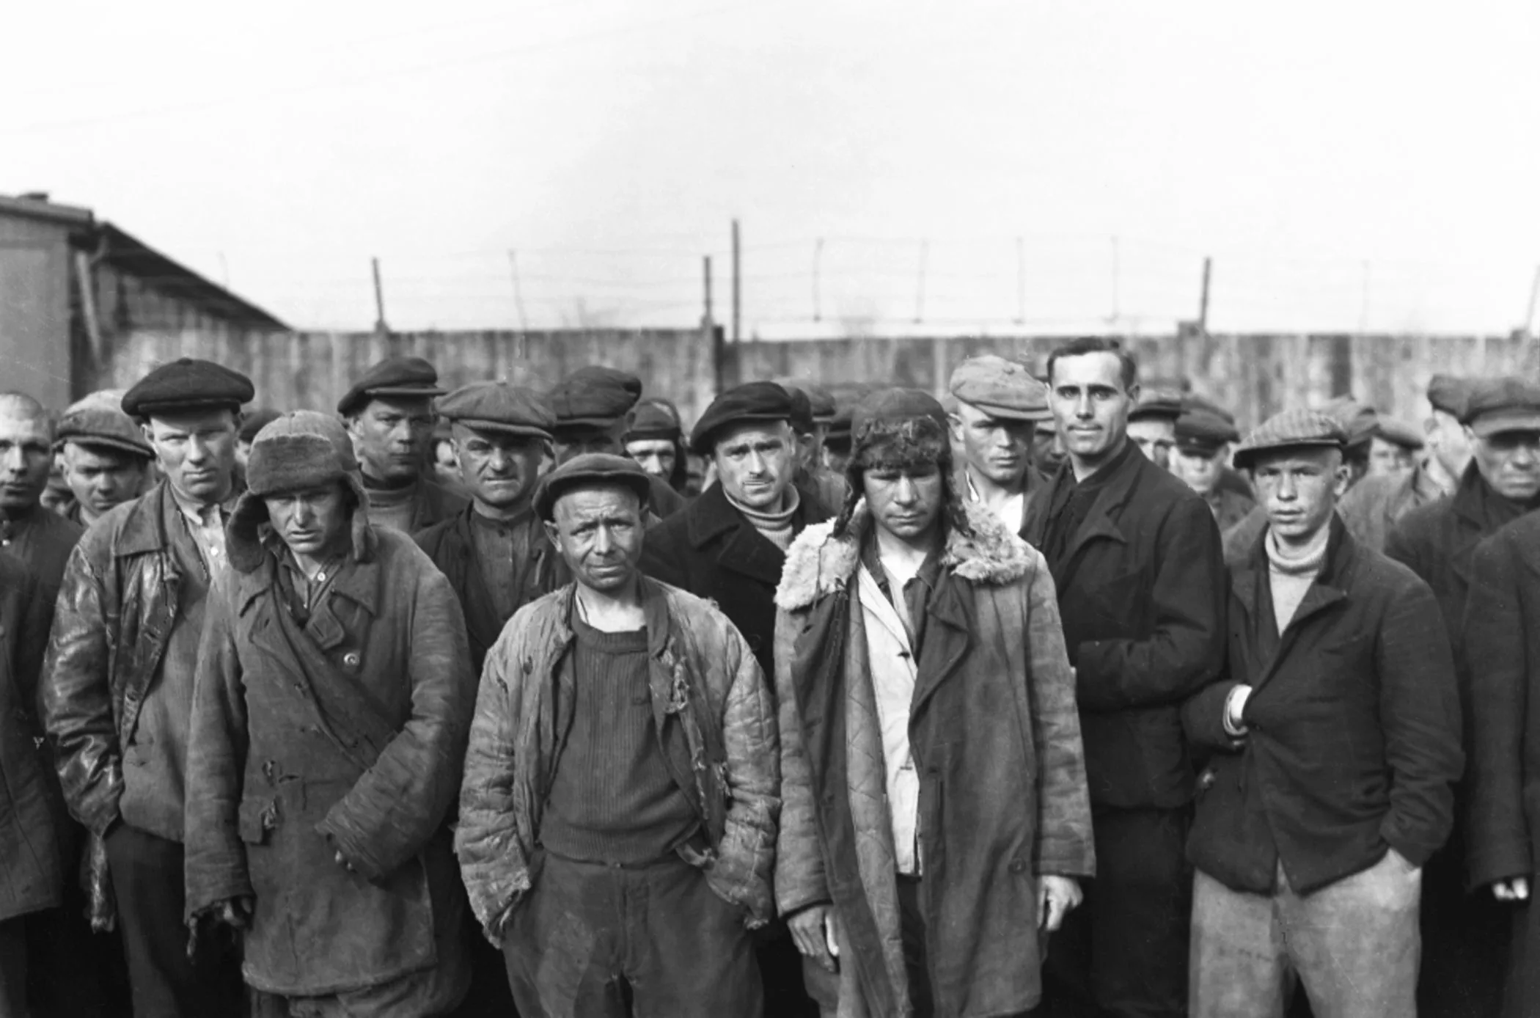
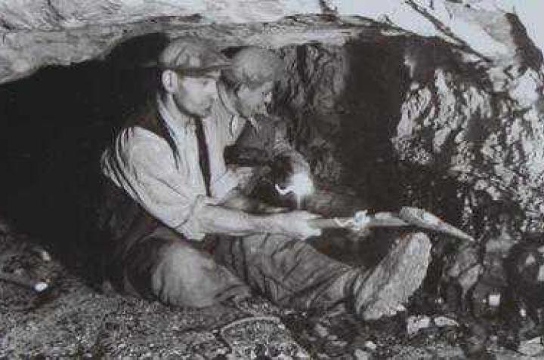
Семилетов Валентин Иванович
Работал в шахтах на Рурском руднике
Остарбайтеры в Дортмунде

Slide 6
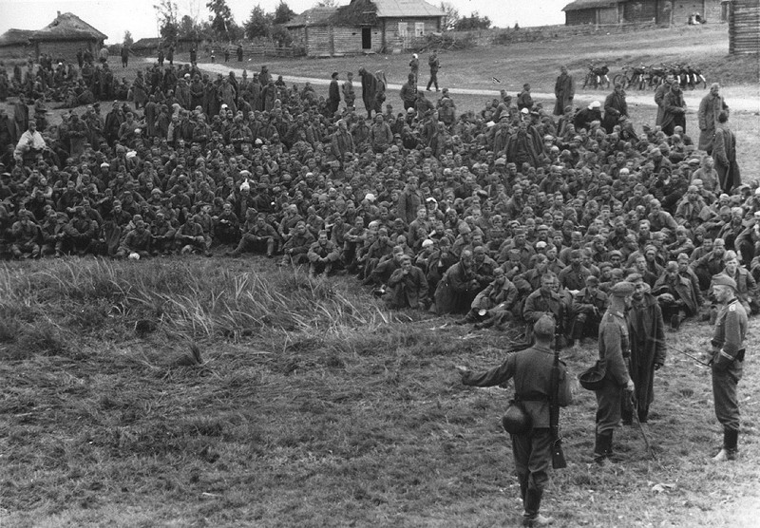
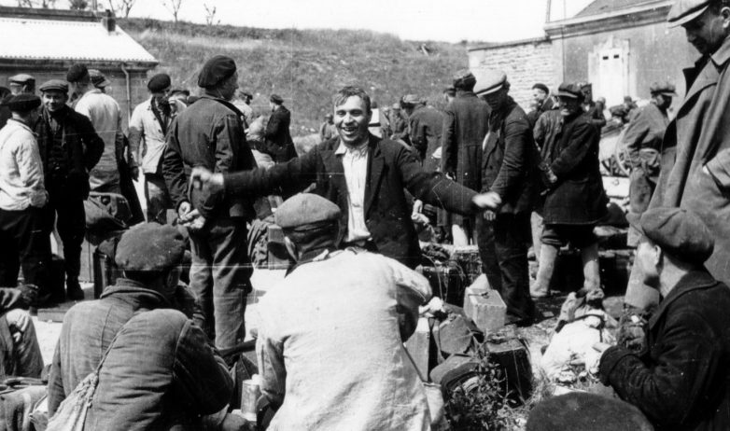
Семилетов Валентин Иванович
По возвращении на Родину был сослан в лагерь для военнопленных, предателей Родины

Slide 7
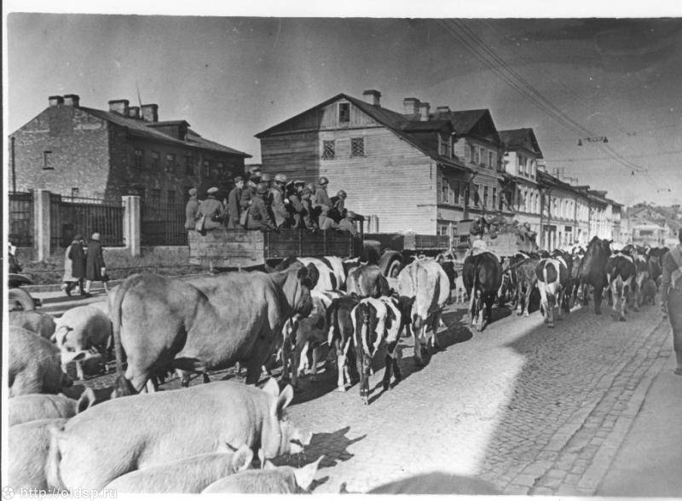
Шалыгина (Петрунина) Александра Васильевна
Родилась в г. Касимов
Рязанской области

Slide 8
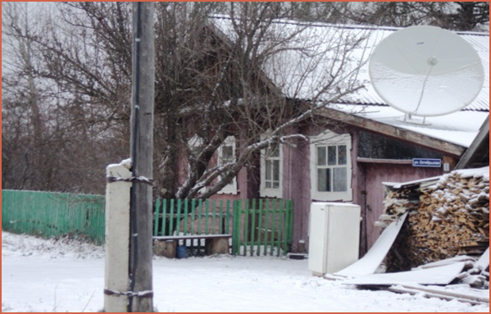
Наш дом

Slide 9
Шалыгин Владимир Никанорович

Slide 10
Заключение
Выводы:
-мне было очень интересно и полезно узнать свою родословную.
- в поисках своих корней я дошёл до 7 колена.
-меня поразило сколько у меня родни о которой я ничего не знал до этого момента.
-война меняет не только людей, но и судьбы многих семей.

Slide 11
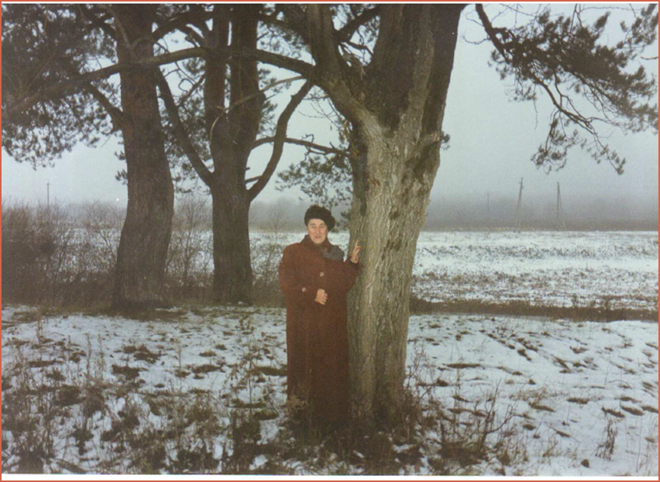
Благодарность
Моей бабушке Наталье
Фёдоровне Семилетовой
учителю географии Антонине Николаевне Айдаковой

